Slide 1

StreamZ Parte 2
MIEIC 2020/2021 | AEDA
André Pereira | up201905650
André Moreira | up201904721
Nuno Alves | up201908250

Slide 2



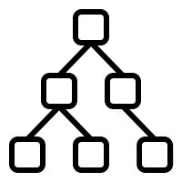






Problema
Melhorar aplicação de Streaming
Donations
Merchandising
Streamers

Slide 3
Solução
Criação de novas classes Donation e DonationItem
Adicionada BST<DonationItem> á dataBase e novo manager para a alterar
Plataforma que aloca várias classes
User, com classes derivadas Streamer, Viewer e Admin
Stream, com classes derivadas, FinishedStream, LiveStream( com classes derivadas Public e Private Streams
Sistema de likes e dislikes, usando um mapa em cada stream para verificar que cada user apenas interage uma vez (ou várias se trocar de like para dislike e vice versa).
Sistema de Comentários para as Private Streams.
Sistema de seguidores, que mostra ao Viewer streams ativas dos, Streamers que ele segue.

Slide 4
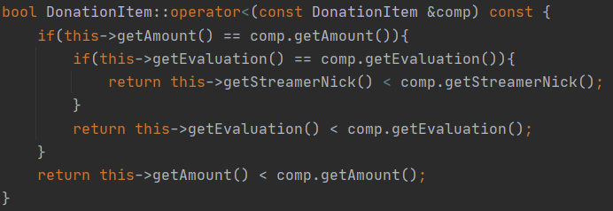
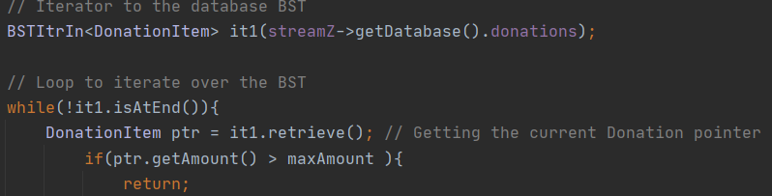
Solução
Donations: Foram defenidos os operadores e a listagem é feita através de iteradores para manter ordenação
(excerto)SortingManager.cpp
Donation.cpp
Merchandising:
Streamers2.0:

Slide 5
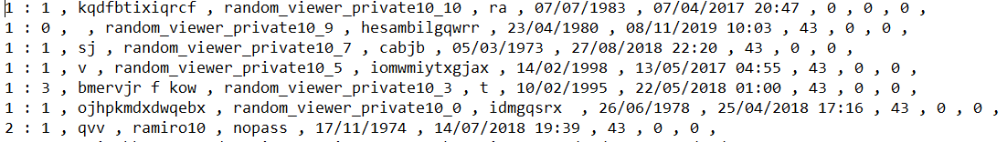
Ficheiros - Users
Data Nascimento
Entrou na plataforma
(Streamer)
ID da stream a streamar
Nickname
Password
=
Nome
(Viewer)
ID da stream a ver
Nº de nomes
Nº Seguidores
Tipo de User
Nº streams no histórico
Após o número de elementos de um certo parâmetro surgem, separados por “ , “ todos os elementos que lhe pertencem (se exisitrem).
Ex: Lista de seguidores. 2 , nick1 , nick2

Slide 6
Ficheiros - Streams
(enum)
(enum)
Linguagem
Genero
(Finished)
Tipo de Stream
Data de Inicio
=
Nº plvrs. título
MinAge
Tipo de Stream
(Finished)
Data de fim
Streamer
+
ID
Last ID
Nº Viewers
Após Nº Viewers surge, Nº FeedBack, lista dos nicks e feedback correspondente, Nº likes, Nº dislikes,
(Se PrivateStream ) Nº comments, lista dos comments, Nº whitelisted, lista nicks whitelisted ,
Comment: nick , Nº palavras do comment, lista das palavras

Slide 7
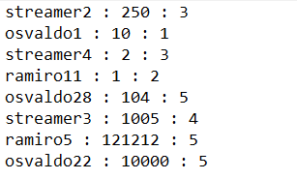
Ficheiros - Donations
Streamer Nick
Amount donated
Evaluation

Slide 8
Excepções
Global
Date
Users
Streams
DoesNotExist
BadDateFormat
AlreadyExists
AlreadyInStreamException
EmptyDataBaseException
InvalidDate
FollowStreamerException
AlreadyInWhiteListException
RestrictedAgeException
MaxViewersReach
NotInStreamException
TROCAR POR EXEPÇÕES NOVAS
NotInWhiteListException
NotPrivateStreamException
RestrictedStreamException

Slide 9
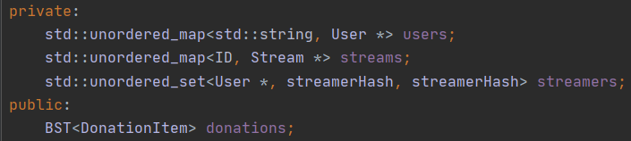
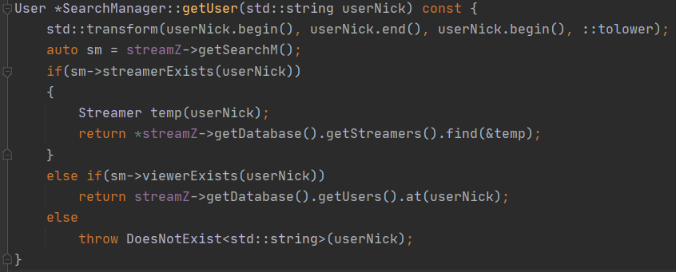
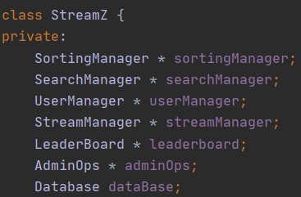
Pesquisa
Pesquisa da BST é feita através de iteradores em ordem, desta forma os elementos obtidos ficam devidamente organizados.
A informação relevante aos streamers foi movida para um unordered_set. Teve de se modificar a função getUser.
DataBase.h
StreamZ.h
SearchManager.cpp

Slide 10



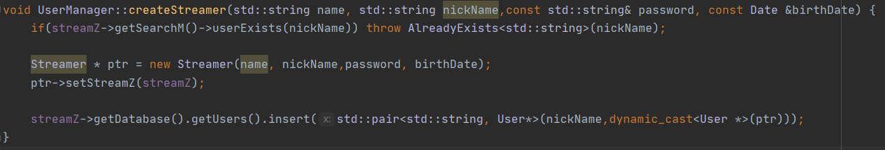
Criar/Atualizar/ Remover
Inserção e remoção de elementos na BST são feitos a partir dos métodos definidos em BST.h
Argumentos das funções são os identificadores únicos.
Remoção e criação feitas na classe UserManager e StreamManager. Ex: UserManager::createStreamer
Alterações são feitas sobre apontadores. Ex: Viewer::giveFeedback
Viewer.h
UserManager.cpp

Slide 11
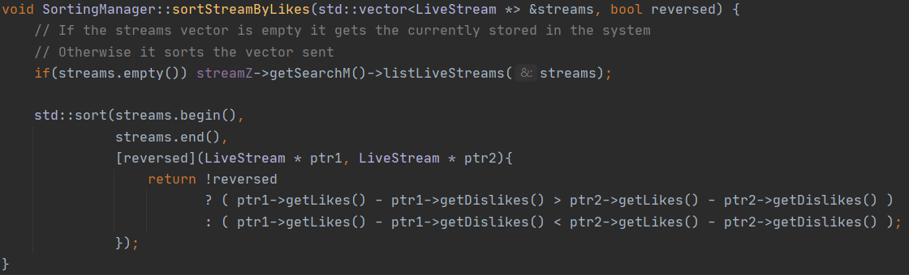
Ordenação
Aplica algoritmo sort da stl a vetores pré-preenchidos
Permite ordenar valores costumizadas enviando vetor com dados.
Permite ordenar os dados mais recentes enviando vetor vazio.
SortingManager.h
SortingManager.cpp

Slide 12
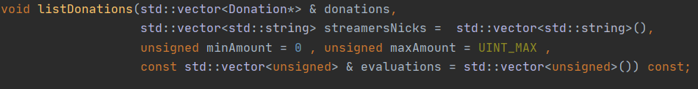
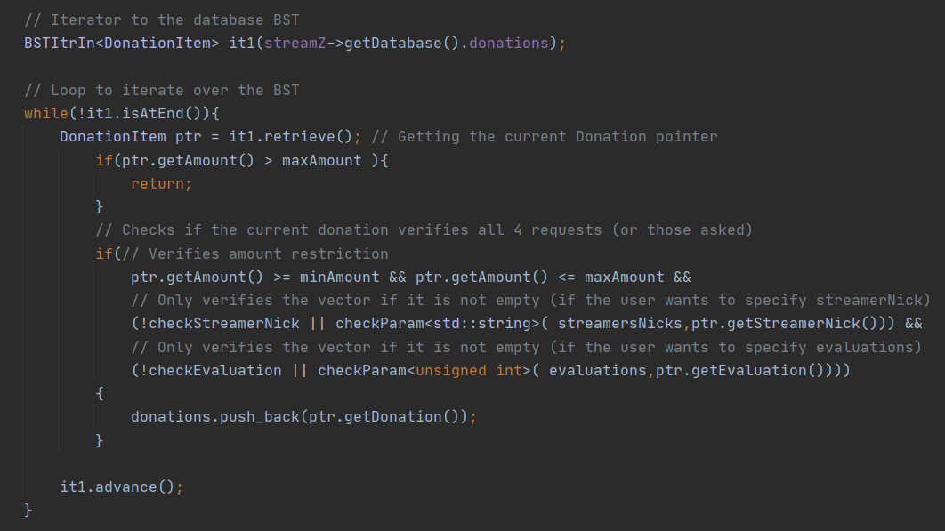
Listagem
Listagem das Donations admite vários parâmetros, portanto é possível filtrar a informação.
SearchManager.cpp
Permite listagens com diferentes parametros.
(excerto) SearchManager.cpp

Slide 13
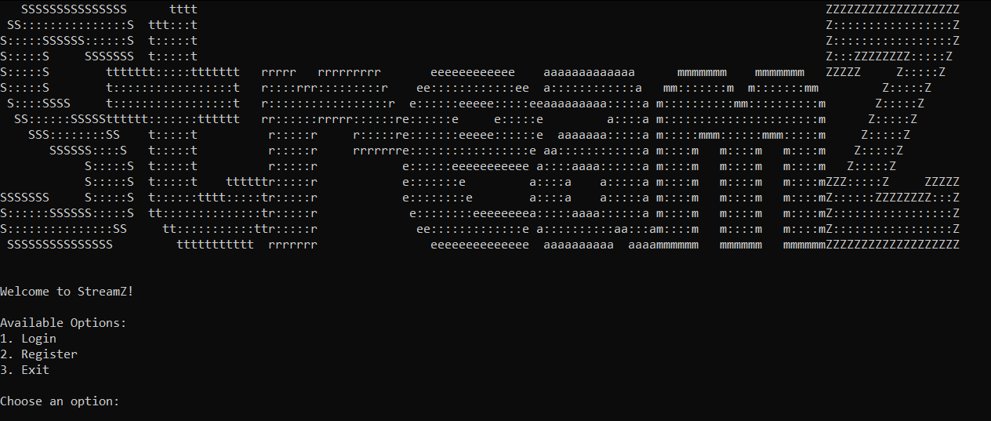
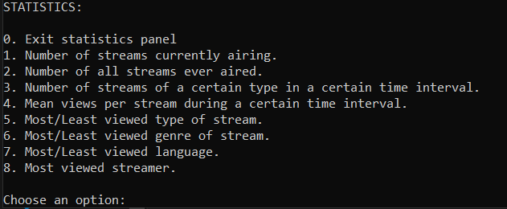
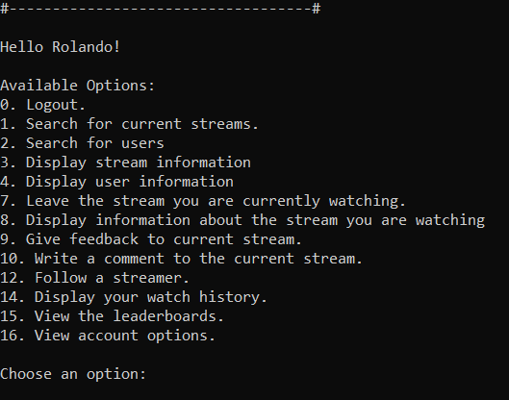
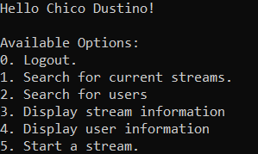
UI
Exemplo Viewer
Escolher a opção correspondente como é indicado no ecrã
Login Page
Pode fazer login com usernick e password
Criar uma nova conta(admin – apenas uma vez, streamer ou viewer).
Exemplo conta admin
Várias estatísticas possiveis
Exemplo Streamer

Slide 14
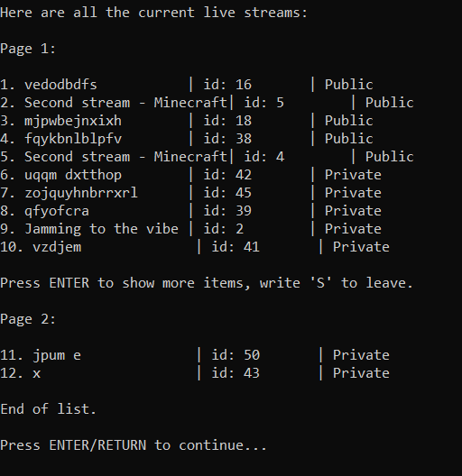
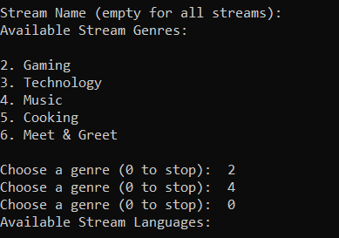
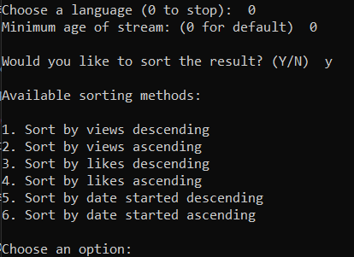
UI – Pesquisas
Escolher vários parametros
Não escolher nenhum género implica pesquisar por todos
Escolher 0 para parar de adicionar elementos à pesquisa
Ordenar à escolha se assim desejar
Sistema de páginas
Objetivo de não apresentar demasiadas entradas no ecrã de uma vez só.

Slide 15
Destaque - Listagem
Pesquisas customizadas que juntam vários parâmetros através das funções definidas no SearchManager. Ex: linguagem(s), género(s), idade mínima.
Chama-se a função de pesquisa respetiva com vetores dos parametros correspondentes. Se for enviado vetor vazio, aceita todos. Ex:
Enviar vetor de géneros com os valores gaming e cooking.
Enviar vetor de linguagens vazio.
Idade minima de 16 anos.
Resultado: Retorna vetor com todas as streams de qualquer linguagem, cujos géneros sejam ou gaming ou cooking, cuja idade mínima da stream seja superior ou igual a 16 anos.
Algoritmos de ordenação podem ser aplicados a vetores obtidos pelo passo anterior, obtendo várias listagens possiveis, ordenadas de maneiras diferentes, crescentes ou decrescentes. Ex: Likes, Views.

Slide 16
Observações
Gostaríamos de realçar que a segunda parte to trabalho foi relativamente simples de implementar visto que o trabalho realizado anteriormente estava bastante bem estruturado.
Testes com auxilio à library Google Tests para assegurar a qualidade e a robustez do código.

Slide 17
Dificuldades
Guardar apontadores nos membros das classes para ter acesso direto às funções da classe associada. No entanto, como havia classes que dependiam umas das outras, carregar ficheiros seria bastante mais difícil pelo facto de certos objetos ainda não terem sido carregados para o programa. Para isso usamos nicknames e ID’s das streams como identificadores únicos.
Ligação entre as diferentes classes em relação a chamada de métodos. Para tal usamos a classe StreamZ como interligação entre as várias classes.
Garantir que não ficaria nenhuma referencia quando algum objeto fosse apagado do sistema. Tal causaria chamar funções sobre apontadores nulos. Conseguido através da implementação de destrutores.
O trabalho foi igualmente distribuido (André Moreira – 33.33%, André Pereira – 33.33%, Nuno Alves – 33.33%)

